Slide 1
Hálózatok 5.
Lengyel Zsolt
Protocollok:
DNS, FTP, NTP, RDP, Telnet, SSH, Kerberos
Email

Slide 2
Client-Server Vs Peer-to-Peer
Web, Mail, FTP, SSH, ….
Bittorrent
Bitcoin
Notes:
A protokollokat két nagy osztályba sorolhatjuk
Client-server: nagyjábol minden ami a neten történik az client-server (email, gaming, browsing, facebook, stb….)
PtP: bittorrent
https://en.wikipedia.org/wiki/Peer-to-peer

Slide 3
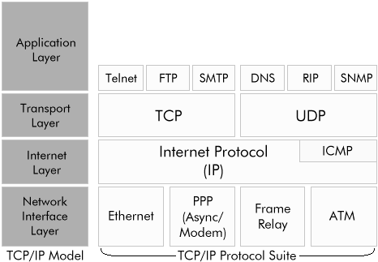
7. Application
6. Presentation
5. Session
4. Transport
3. Network
2. Data Link
1. Physical
ICMP
4. Application
3.Transport
2. Internet
1. Network Interface (Link)
Internet Control Message Protocol
pl.: Ping
icmp
Checksum
Type
Notes:
a TCP és a UDP a fő protokollok amik mozgatják az adatokat a hálózatban. De nem mindíg van erre szükség van egy olyan protkoll is ami csak arra való hogy státus üzeneteket küldjön és fogadjon.
Az ICMP-ben se adat se port számok nincsenek, csak egy apró type mező (ez az adat) és ennek egy checksum-ja.
Az ICMP és az IGMP a TCP modell Internet rétegén működnek, afölött mehetnek UDP-n és TCP-n is.
A Ping is az icmp protokoll-t használja, azon belül az echo request, reply üzeneteket. Ezekkel ellenőrzi hogy egy gép online e vagy nem.
A pingnek sok ICMP válasz üzenete van (a type mező) ami segít nekünk a hibakeresésben…

Slide 4
7. Application
6. Presentation
5. Session
4. Transport
3. Network
2. Data Link
1. Physical
IGMP
4. Application
3.Transport
2. Internet
1. Network Interface (Link)
Internet Group Management Protocol
224.X.X.X
Source Address
Group Address
Checksum
Type
Notes:
Ez itt egy IGMP packet. Tegyük fel hogy van egy szerver ami sugároz egy videót élőbe amit sokan akarnak nézni. Ahoz hogy sokan nézhessék a kliensek
feltelepítenek egy videó néző szoftvert amivel nézni tudják ezt.
Azt gondolnánk hogy mindenkinek ehhez egy külön kapcsolaton csatlakoznia kell a szerverhez de valójában ezek a kliensek kapnak egy multicast IP címet
Ez olyan mintha két ip címük lenne, az eredeti, és ez a group address.
224.bármi az mindíg multicast address.
A videó szerver ahelyett hogy mindenkinek külön kiküldené a csomagot, egy multicast címre küldi így csak egyszer kell kiküldeni a csomagot amivel nagyon csökkenti a terhelést.
Ez is az Internet rétegben van a TCP ip modell-en (osi L3)

Slide 5
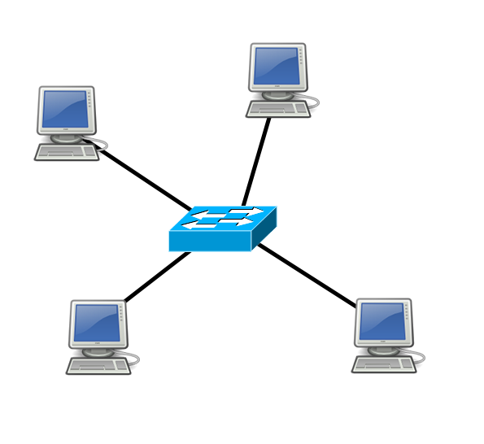
DHCP
7. Application
6. Presentation
5. Session
4. Transport
3. Network
2. Data Link
1. Physical
4. Application
3.Transport
2. Internet
1. Network Interface (Link)
Dynamic Host Configuration Protocol
To: Client
To: Client
DHCP Acknowledge
DHCP Offer
DHCP Server
to: ff:ff:ff:ff:ff:ff
To: Server
DHCP Request
DHCP Discover
Client
DHCP hiba gyanú:
169.254.1.0 -169.254.254.255
Link Local IP
APIPA
Notes:
Egy nagyobb hálózatban a legutolsó dolgog amit szeretnél csinálni, hogy minden host-nak kézzel osztasz ip címet. Erre való a DHCP. Egy dhcp szerver egy hálózatban, automatikusan fog osztani IP címet a kliensek felé.
Az otthoni hálózatban a router-be van beépített DHCP szerver.
A szerver nyomonköveti hogy milyen IP-ket osztott ki kinek
Ha több DHCP szerver van egy hálózatban az gondot okoz mert összevissza osztanak és IP cím ütközéshez vezethet.
Előfordulhat hogy valaki berak a hálózatba egy kamu dhcp szervert és az más IP-ket fog osztogatni
Ha valakinek APIPA címe van akkor az DHCP hiba nagy valószinűséggel, ilyenkor nem elérhető a dhcp szerver és a számítógép link local ip címet állít be magának. Felkell tudni ismerni az APIPA IP címet
A DHCP előszőr csak adatkapcsolati szinten működik, hiszen egy hálózatba kapcsolódó gépnek előszőr még nincs IP címe. Miután kap IP címet, már azon kommunikál további DHCP kommunikáció esetén.

Slide 6
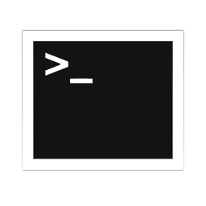
DHCP
7. Application
6. Presentation
5. Session
4. Transport
3. Network
2. Data Link
1. Physical
4. Application
3.Transport
2. Internet
1. Network Interface (Link)
Dynamic Host Configuration Protocol
ipconfig /release
bootp.option.type == 53
ipconfig /renew
sudo dhclient -r; sudo dhclient
Server Configuration:
Range/Pool .: pl 192.168.1.10 - 192.168.1.50
Lease time: pl.: 24 hours
Notes:
A fent lévő parancsok windows-on és linuxon is láthatóak, ezekkel lehet új ip címet kérni a dhcp szervertől, előtte az előző ip címet el kell engedni, ezért van két parancs.
a DHCP szerver konfigurálásakor meg adhatunk egy határt, mettől meddig osszon ip címet a dhcp szerver. Melyik ip tartományt használhatja fel.
a DHCP szerver amikor ip címet oszt egy számítógépnek, az alábbi információkat közli vele:
Mi lesz a számítógép ip címe (host IP, pl : 192.168.1.12)
Netmask (pl 255.255.255.0)
Gateway (pl 192.168.1.1)
DNS szerver (pl.: 8.8.8.8)
Lease time: pl.: 24 hours
A Lease time azt jelenti hogy a kliens jogosult használni ezt az IP címet, 24 órán keresztül, utána új IP címet kell kérnie a szervertől.
A windows pl a lease-time felénél mindenképp újra fogja kérni az IP címet…
Ha túl kicsi a lease time akkor a számítógépek folyamatosan IP címet fognak kérni, és ez fölösleges forgalmat generál, terheli a hálózatot:… BROADCAST STORM
Ha a Range túl kicsi, előfordulhat hogy elfogy a DHCP szerver által kiosztható ip címek száma, ekkor lesz olyan számítógép a hálózatban ami nem kap ip címet, nem fog tudni kommunikálni a hálózatban.

Slide 7
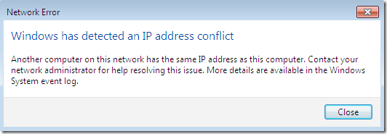
DHCP
7. Application
6. Presentation
5. Session
4. Transport
3. Network
2. Data Link
1. Physical
4. Application
3.Transport
2. Internet
1. Network Interface (Link)
Dynamic Host Configuration Protocol
DHCP Server
DHCP IP:
192.168.11.5
Static IP:
192.168.11.2
DHCP IP:
192.168.11.2
Exclude: 192.168.11.2
Notes:
Ha egy hálózatban van egy dhcp szerver attól még konfigurálhatunk statukusan IP-t egy gépnek, de ezt közölni kell a dhcp szerverrel mert különben előfordulhat hogy kiosztja azt az ip címet amit statikusan beállítottunk egy kliens gépnek.
Ilyen esetekben IP cím ütközés áll fent, mivel nem lehet két azonos ip cím a hálózatban, az a két számítógép így nem fog működni.
Ha exclude(kivétel)-oljuk a 192.168.11.2-es ip címet a dhcp szerveren, akkor azt az ip címet nem fogja kiosztani senkinek.

Slide 8
MAC cím felderítés
$ sudo nmap -R 192.168.95.90 | grep MAC
MAC Address: E8:94:F6:12:61:22 (Tp-link Technologies)
Notes:
Egy hálózat felderítésekor jól jöhet az nmap parancs amivel MAC cím alapján a gyártót vissza tudjuk keresni, mivel a mac addressek első három része mindíg a gyártó azonosítója, az nmap újabb verziói pedig ezeket a számokat már feloldják és kiírják hogy milyen gyártó terméke az adott készülék. Egy valós (nem hacker által generált eszköz) MAC address esetén ez jó segítség lehet arra hogy információt szerezzünk az eszközről.

Slide 9
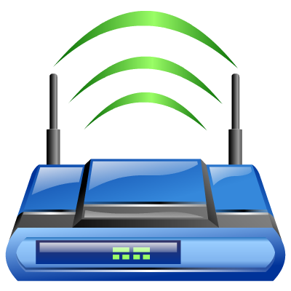
VPN (Virtual Private Network)
12.26.93.22
192.168.1.3
84.236.63.22
192.168.10.2
192.168.10.1
192.168.10.4
VPN server
192.168.1.1
10.8.0.1
192.168.1.2
10.8.0.2
192.168.10.5
192.168.10.3
10.8.0.2
84.236.63.22
12.26.93.22
10.8.0.1
10.8.0.2
DST IP
SRC IP
DST IP
SRC IP
Data
Notes:
Ha van egy céges hálózat pl amit egy kliens a világ másik végéről el akar érni, ezt a VPN segítségével teheti meg. Ebben az esetben a céges hálózatban egy vpn szerverre csatlakozik ami kialakít neki (vagy a többi VPN-t használó kliensnek) egy külön hálózatot, amin keresztül eléri a belső IP címeket, pontosan úgy, mintha fizikailag ott lenne.
A virtuális hálózat és a valós hálózat között a kommunikációhoz a vpn szerver szolgál átjáróként (router-ként).
A csomagok úgy néznek ki hogy két ip címet is tartalmaznak.
A VPN-re csatlakozó PC-nek két ip íme is lesz, egyikkel eléri a saját hálózatát másikkal pedig a túloldalon lévő helyi gépeket (pl file szerver stb)
A vpn titkosított csatornán történik, ezért biztonságos. (de nem mindegyik, pl a PPTP nem!!)
A VPN nem külön protokoll, a vpn protokollok pl openvpn, pptp, ipsec, (következő dia)

Slide 10
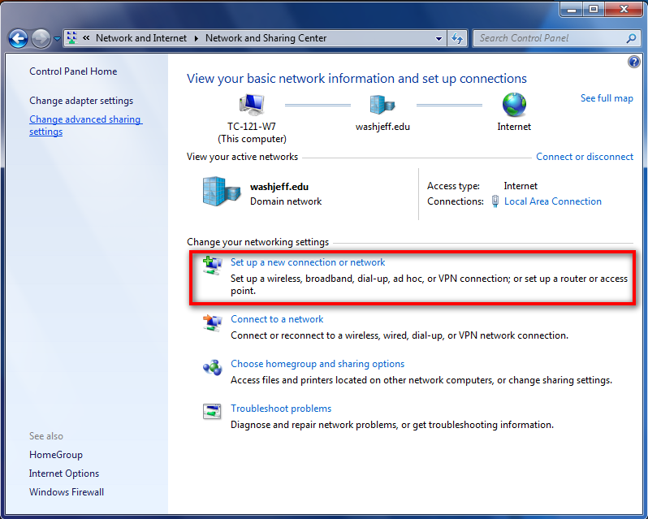
VPN (Virtual Private Network)
TCP
UDP
IPsec
PPTP
Notes:
A leggyakoribb vpn protokollok az OpenVPN, az IPsec, és a PPTP.
Windowsba alapbol a PPTP van beépítve de ez nem biztonságos.
Az openVPN kliens innen letölthető,
https://openvpn.net/index.php/open-source/downloads.html
pptp by default minden windowsban van. ipseces külön kliens szoftver kell. de win szerver tud lenni IPsec server alapból is.

Slide 11
Internet Protokollok
File transfer
Web
HTTP, HTTPS
FTP, SFTP, SCP
Remote access
Email
Telnet, SSH,
Remote desktop connection
Fogadás: POP3, IMAP
Küldés: SMTP
Name resolution
DNS
mDNS
NetBIOS-NS
Notes:
Az előző slideshow-n néhány alapvető, a kommunikációhoz szükséges protokollt ismertünk meg.
A további protokollok már valamilyen felhasználói szolgáltatást nyúltanak (pl web, telefon(ip), email, stb…)
email : a böngészők előtt már volt email protokoll. Előbb email-eztek az emberek, mint weboldalakat néztek.
A weboldalakon való email használat is a háttérben ugyanaz az email, csak a levelező szoftver ott, egy weben futó alkalmazás.
A DNS névfeloldáson kívül még létezik több névfeloldásért felelős protokoll:
https://en.wikipedia.org/wiki/Multicast_DNS
https://en.wikipedia.org/wiki/NetBIOS

Slide 12
DNS
Domain Name System
FQDN = Fully Qualified Domain Name
www.google.com
hostname
Top Level Domain name
.com, .eu, .gov, .org …
secondary domain
abc.def.ghi.google.com
Notes:
A dns rendszer FQDN-eket old fel IP címre. Világszerte több millió DNS szerver létezik az interneten, és ezek csak erre az egy feladatra specializálódtak: az FQDN-eket IP címmé alakítsák.
Jobb oldalt az FQDN végén mindig van egy top level domain, ami jelölhet országot is de vannak országtól független jelölések is pl .gov, .org, .biz, stb…
A bal szélén lévő rész pedig egy darab gépet jelöl abban a domainben. (persze ez a google esetében nem egy darab gép mert már annyian nézik hogy több gép van emögött de ez egy másik téma (Load Balancing)…
a WWW csak egy megszokott jelölés a weboldalak számára, de ha pl ez egy ftp szerver lenne akkor csinálhatnánk egy ftp.google.com elérhetőséget is, ez így könnyebben átlátható. ha Mail szerver lenne akkor lehetne mail.prompt.hu mert az emberek ezt szokták meg. De valójában ezek a jelölések akármik lehetnek a www lehetne akár kiskutya.google.com is ha azt állítanák be akkor azon lenne elérhető a google, de a www -t szoktuk meg.
A másodlakos domain (középső rész) felosztható akár több részre is, pl lehetne egy valahol.valami.google.com vagy akár méghosszabb is. Ez is csak megszokott rendszer hogy ebből általában csak egy van

Slide 13
DNS
Domain Name System
Hierarchia
…
root server
root server
TLD
…
.com server
.hu server
.org server
…
index.hu server
origo.hu server
www.index.hu server
Notes:
A dns szerverek egy hierarchikus rendszerben épülnek fel. A DNS rendszerben egy különálló egységet zónának nevezünk.

Slide 14
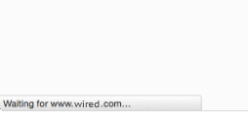
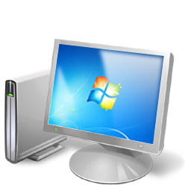
DNS
cache
- port: 53 UDP!
.com
13.24.54.89
google DNS: 8.8.8.8
.
google DNS: 4.4.4.4
root server
wired.com
45.85.4.3
Root hints
.com server
www.wired.com
87.42.24.1
hosts
wired.com server
www.wired.com
87.42.24.1
Notes:
A kliens felmegy egy weboldalra de nem tudja annak a weboldalnak az IP címét. (Amikor a böngésző kiírja hogy “waiting for ‘valamiweboldal’…” akkor pont a névfeloldás történik.
A kliens először a saját cache-ét nézi meg, és van még egy hely a hosts file ahol meg tud nézni nevekhez társítot IP címeket. Ha nincs találat akkor a beállított DNS szerverét szólítja meg.
A DNS szerver is megnézi a cache-ét, és ha nem talál választ, a root hits nevű file-ból választ egy root szervert.
A dns szerver két dolgra képes: kérést teljesíteni és újabb (felsőbb) kérést végezni, van egy saját cache-e amit “építget” újabb kérésekkel. Ha nincs meg egy bejegyzés a saját adatbázisában, új kérést indít, előszőr a root szervereket szóllítja meg.
igy néz ki egy root hints file: http://www.internic.net/domain/named.root
A root DNS szerver nem tudja konkrétan a keresett domain IP címét, de megnézi a top level domainjét, (.com) és tovább irányítja a megfelelő DNS szerverhez.
A router utána a .com szervert kérdezi meg hogy hol lehet a wired.com. A .com szerver válaszol, ezután a wired.com szervert kérdezi meg a router hogy hol lehet a www melyik host az.
A szerver válaszol, és így a router már közvetlenül tud a wired szerverével kommunikálni. Ez egy full DNS Query, amikor semmit nem tud a router, és végig kell “gyalogolnia” a hierarchián.
Fontos, hogy minden egyes kliens gépnek legyen beállítva DNS szerver, mert anélkül nem tudna csak IP címekkel kommunikálni, weboldalakat név alapján nem érne el.

Slide 15
Egy domain lekérdezése a helyi
default dns szervertől
host -a index.hu
Egy domain lekérdezése a google dns szerverről
host -a index.hu 8.8.8.8

Slide 16
Mik a root szerverek?
host -t NS .
Mennyi van ?
host -t NS . | wc -l
Mik a .hu szerverek?
host -t NS hu
info a .hu zónárol:
(egy konkrét root szervertől kérdezve)
host -a hu a.root-servers.net.
Notes:
Root szerverekből itt 13 különbözőt látunk de valójában egy IP cím alatt több szerver van szóval nem összesen 13 root szerver van a világban hanem sokkal több.
How many root servers are there in the world?
The authoritative name servers that serve the DNS root zone, commonly known as the “root servers”, are a network of hundreds of servers in many countries around the world. They are configured in the DNS root zone as 13 named authorities, as follows.
Minden?

Slide 17
SOA Record
host -t SOA hu
host -t SOA index.hu
http://www.zytrax.com/books/dns/ch8/soa.html

Slide 18
az index.hu lekérdezése egy választott .hu dns szerverről
host -a index.hu 194.0.25.11
Notes:
http://www.zytrax.com/books/dns/ch4/#master
http://linux-training.be/servers/ch04.html

Slide 19
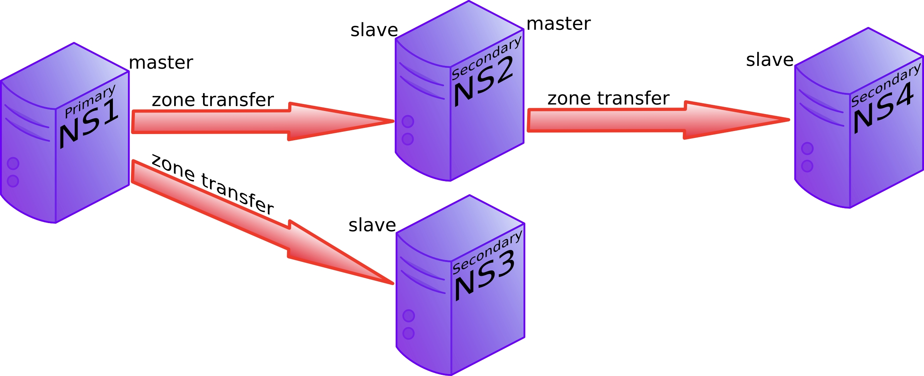
Notes:
A dns szerver lehet master, és lehet slave, több master és több slave is lehet egy adott domainhez. A slave a mastertől zona transferrel kapja az adatokat, a slave-et soha nem módosítják közvetlenül, az mindíg csak adatot másol a masterről, ha azt módosítják.

Slide 20
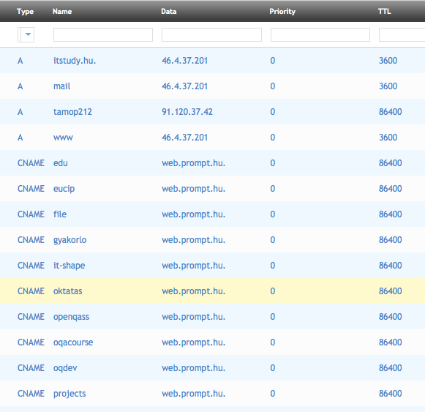
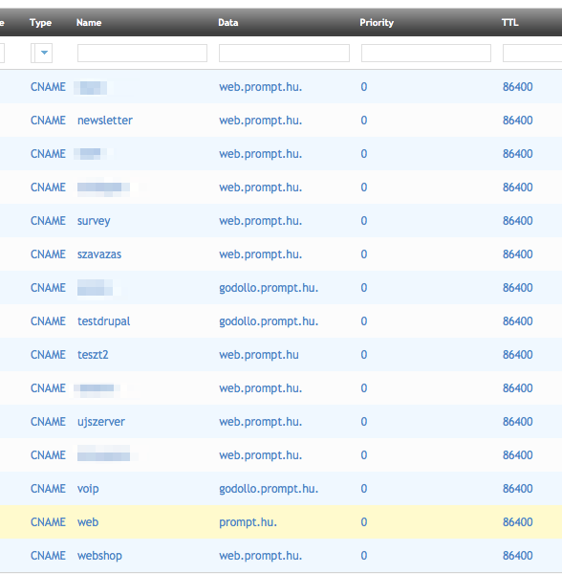
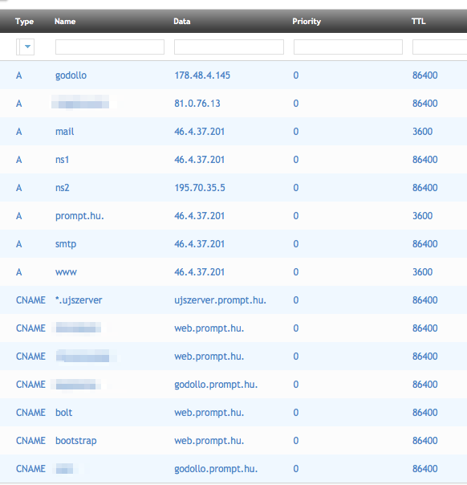
DNS Server Konfigurálása
DNS Query: oktatas.itstudy.hu
ITStudy.hu zóna
prompt.hu zóna
Notes:
A DNS zone is any distinct, contiguous portion of the domain name space in the Domain Name System (DNS) for which administrative responsibility has been delegated to a single manager.
A DNS zóna egy különálló elhatárolt területe a DNS rendszernek ami egy kézben van tartva.
Példa eset: Ha valaki vásárol egy domaint akkor a magyarországi .hu dns szerverekbe bekerül az a kiszolgáló (DNS név szolgáltató) ip címe akitől vette ezt a domaint. Az az IP cím a dns szolgáltató ip címe lesz, ez pedig tovább fog mutatni arra a szerverre amit a domain név tulajdonosa megad.
A DNS konfigurálása nem annyira egyszerű hogy csak nevek mutatnak IP címekre, lehetséges hogy név mutat névre, de visszafefejtve az egészet elöbb utobb el kell jutni egy IP címhez. Amikor egy név IP címre mutat azt “A rekord”-nak hívjuk, amikor név mutat névre azt CNAME rekordnak. Ezen kívül még sok más rekord is van.
Egy domainben lehetnek hostok amik teljesen más IP címre mutatnak.
Valójában a dns bejegyzés DATA része azt mondja meg, “ki a következő akitől kérdezzem amit akarok”
DNS vásárlás esetén a szolgáltató általában rendelkezésre bocsájt valami webes felületet ahol lehet ezeket a rekordokat konfigurálni, de lehet saját NS-ed is (névszervered) amit te konfigurálsz, ekkor te állítod rajta a rekordokat, és fel fogják hassználni a szerveredet azok a kliensek, akik a te bejegyzéseidre kiváncsiak.

Slide 21
DNS rekordok típusai
A Rekord
NS rekord
CNAME
SOA rekord
TXT rekord
MX rekord
…
Notes:
https://en.wikipedia.org/wiki/List_of_DNS_record_types
SOA record
The SOA record of a zone contains meta information about the zone itself. The contents of the SOA record is explained in detail in the section about zone transfers. There is exactly one SOA record for each zone.
CNAME record
A CNAME record maps a hostname to a hostname, creating effectively an alias for an existing hostname. The name of the mail server is often aliased to mail or smtp, and the name of a web server to www.
MX record
The MX record points to an smtp server. When you send an email to another domain, then your mail server will need the MX record of the target domain's mail server.
A record
The A record, which is also called a host record contains the ipv4-address of a computer. When a DNS client queries a DNS server for an A record, then the DNS server will resolve the hostname in the query to an ip address. An AAAA record is similar but contains an ipv6 address instead of ipv4.
NS record
A NS record or nameserver record is a record that points to a DNS name server (in this zone). You can list all your name servers for your DNS zone in distinct NS records.

Slide 22
Hosts file
Windows:
C:\Windows\system32\drivers\etc\hosts
Linux/OSX:
/etc/hosts
Windows naming
nbtstat
-c, -s
Notes:
Volt egy időszak régen amikor nem léteztek dns szerverek, és kézzel kellett konfigurálni minden domain címet a számítógépen egy helyi file-ban. Ez a hosts file. Ezt a mai napig megtartották a modern operációs rendszerek mert rendszergazdák, fejlesztők, jól tudják használni.
Ide létrehozhatunk magunknak saját dns bejegyzéseket is. Akár meglévőket is felülírhatunk pl beírhatjuk hogy 127.0.0.1 google.com és ezzel a google weboldala nem fog működni (hacsak nincs a gépünkön webszerver)
A hosts file minden esetben elsődleges a dns lekérdezésnél, (mindent felül ír), ha ebben a bejegyzésben talál a böngésző egy címet ami neki kell, akkor ezt a bejegyzést fogja figyelembe venni, nem megy tovább kéréssel a dns szerver fele…
A windows használ egy saját protokoltt ahhoz hogy a gépek neveket kapjanak (amikor a számítógépen a hálózatot nézzük akkor láthatjuk a gépeket név szerint) Ezt tudjuk megnézni az nbtstat paranccsal. a -c csatoló az aktuális cache-t mutatja, a -s pedig az aktuális session-öket (kikez vagyok jelenleg csatlakozva)

Slide 23
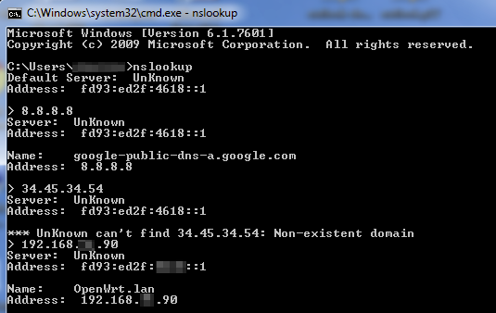
DNS Hibakeresés
dig
whois
ping
Notes:
Az nslookup parancs nem csak arra jó hogy megnézzük hogy egy névhez milyen ip cím tartozik hanem arra is hogy megnézzük hogy egy dns szerver működőképes e. Ha igen, abban az esetben vissza fogja adni a nevét ip cím alapján.
A WHOIS és a DIG parancsok nincsenek windowsban alapból de online tool-ok is használhatok erre a célra.

Slide 24
Rouge DNS server
Fake Web Server
42:b8:a2:5c:32:54
192.168.1.1
192.168.1.15
Dns request
http://www.facebook.com
Fake DNS Server
ARP Poisoning
DNS request
ip: 192.168.1.10/24
dns: 192.168.1.1
facebook.com: 192.168.1.15
192.168.1.1
12:4b:32:5c:12:64
Notes:
Egy támadó simán megteheti azt hogy beül egy hálózatba telepít a gépére egy dns szervert és ARP poisoning támadással eléri azt hogy a célgép azt gondolja róla hogy ő a dns szerver, (az ő mac addresse tartozik ahhoz az IP címhez, ami a DNS szerver)
Ezután ha a célgép egy DNSt kérést végez akkor már ezt a dns szervert fogja kérdezni az meg mondhat amit akar, bármilyen névhez mondhat bármilyen IP címet. Ha a célgép ezután elkezd kommunikálni a valótlan IP címmel, ha azon fut egy webszerver pl akkor simán úgy tűnhet a felhasználónak hogy a valódi szerverrel beszélget, de valójában egy másik webszerver válaszol.
Távolról (kint az interneten) is lehet olyan támadást végezni ami a DNS-el kapcsolatos és mivel UDP-n megy ezért különösen könnyű (nincsenek számozva a csomagok, nincsen hadnshake, seq number, stb…)

Slide 25
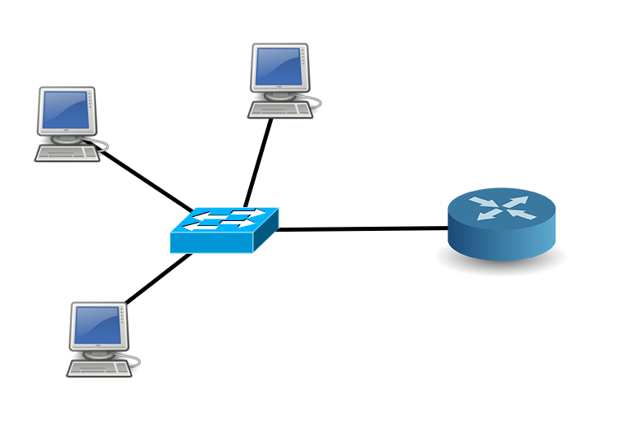
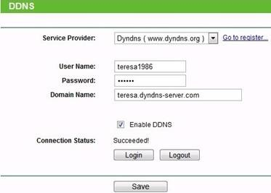
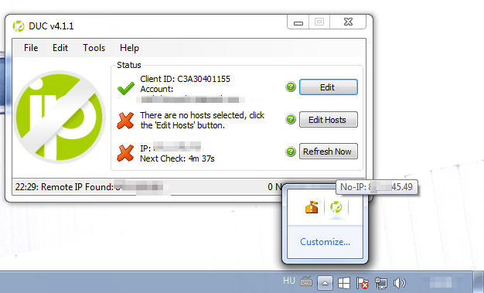
Dynamic DNS
DynDNS, DDNS
http://no-ip.com/
http://dyn.com/dns/
Notes:
Lehetséges olyan megoldás is hogy egy olyan eszköznek állítunk be dns-t aminek mindíg változik az IP címe, pl otthoni használat esetén.
A legtöbb lakossági internet nem fix ip címes kiosztással dolgozik magyarul ha újraindítod otthon a routered más lesz a külső ip címed. Ebben az esetben is működhet dns szolgáltatás tehát beállíthatsz magadnak egy domain nevet pl otthonom.dyndns.com ami mindíg a te IP címedre fog mutatni. Az exra teendő csak annyi hogy vagy a routereden vagy az asztali gépeden futtatnod kell egy kliens programot ami időközönként leellenőrzi hogy nem e változott a külső ip címed és frissíti a dns szolgáltatónál az IP címet, ha szükséges.
Desktop kliens: https://www.noip.com/download?page=win

Slide 26
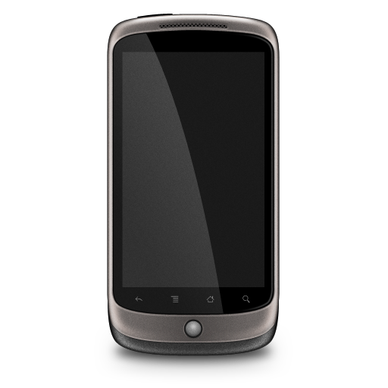
Email
email küldés: SMTP (25, TCP)
SSL SMTP (587,465 TCP)
email fogadás: POP3 (110, TCP)
IMAP (143, TCP)
pista@gmail.com
pista@gmail.com
SSL IMAP (993, 995 TCP)
gmail.com
laci@freemail.hu
freemail.hu
Notes:
Az email küldés és fogadás nem kliens és kliens között zajlik hanem szerver és szerver között!!!
A kliens azért csatlakozik a szerverre hogy megnézze a levelelit, letöltse amik ott vannak tárolva, és azon keresztül küldjön, levelet
POP3: minden email ami megérkezik a kliensre a szerverről törlődik, mappák nem hozhatók létre.
IMAP: minden email a szerveren is megmarad, mappákba rendezhető, stb. (újabb jobb megoldás)

Slide 27
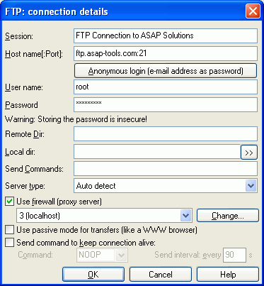
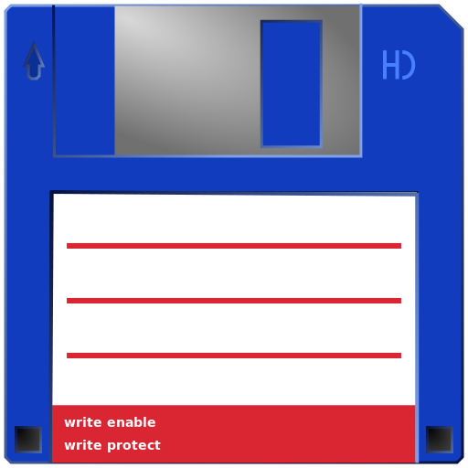
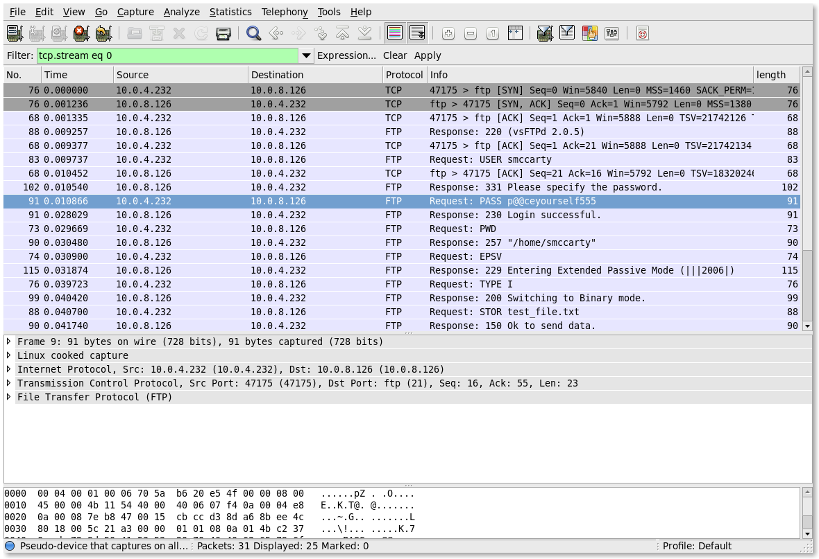
FTP
FTP data: 20, TCP
FTP control: 21, TCP
Client: Total Commander
Notes:
FTP: file transfer protocol, egy távoli helyen lévő fájlok elérésére használjuk, régi, lassú, nem biztonságos, ennek ellenére nagyon gyakran használják pl web fejlesztéshez.
Olyannyira nem biztonságos, hogy egy wireshark capture-el könnyen megnézhetjük plain text-ben a jelszót amit az FTP kapcsolódáskor használnak.
Van biztonságos alternatívája: scp (ssh protokollon keresztüli fájlcserélés). ehhez kliens: Winscp

Slide 28
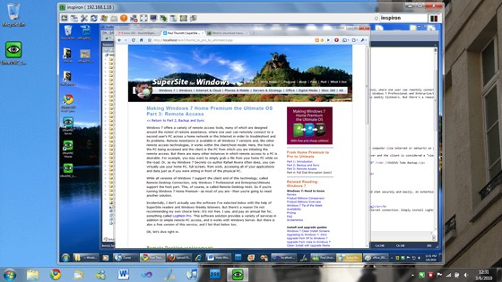
Remote Desktop
VNC: nem titkosított
TeamViewer
Windows Remote Desktop
Apple Remote Desktop
Notes:
Távoli asztal elérést tesz lehetővé. Egy gép rá tud csatlakozni egy másik gép képernyőjére interneten keresztül és irányíthatja, azt, vagy megfigyelheti.
A VNC nem titkosított
Teamviewer: egy ingyenes távoli asztal eszköz, saját protkollja van, de nagyon jó távoli segitségnyújtáshoz. Ezt a szoftvert ha használjuk akkor nem IP címekhez kell csatlakoznunk hanem a teamviewer által generált ID-khez, mivel az egész kommunikáció a teamviewer szerverein keresztül zajlik.

Slide 29
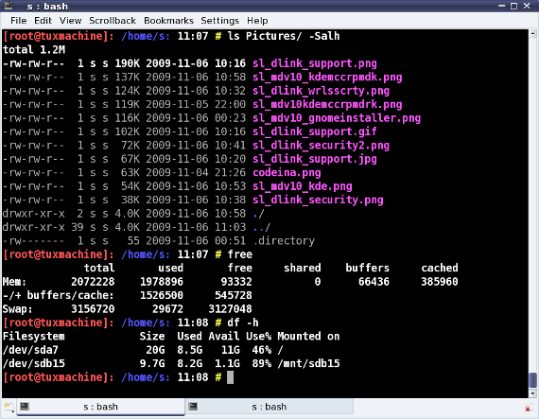
Telnet
23 TCP
Notes:
A telnet parancssori elérést biztosít egy távoli gépen, de NEM titkosított és nem biztonságos!!! Ma már elavultnak mondható

Slide 30
SSH
22 TCP
Secure Shell
SSH thunnel
SSH connection
pl.: VNC
Notes:
Az ssh parancssori elérést biztosít egy távoli géphez. Ami nagy előnye hogy titkosított, és a másik nagy előnye hogy rengeteg más protkoll beleágyazható és rajta keresztül vezethető. (pl fájlcserélés is)
a VNC protkoll például arra szolgál hogy egy távoli monitor képernyőjét lássuk és kezeljük, viszont a VNC nem titkosított (ugyanúgy mint az ftp). Egy ssh tunnelben használva azonban titkosítottá válik mert az történik hogy ssh kapcsolat jön létre a két gép között, és az abban áramló adat egy másik protkoll (pl a vnc) ami azon belül már nem titkosított, de mivel az egész egy ssh kapcsolatban zajlik, az ssh pedig titkosított, ezért az egész kapcsolat titkosított.

Slide 31
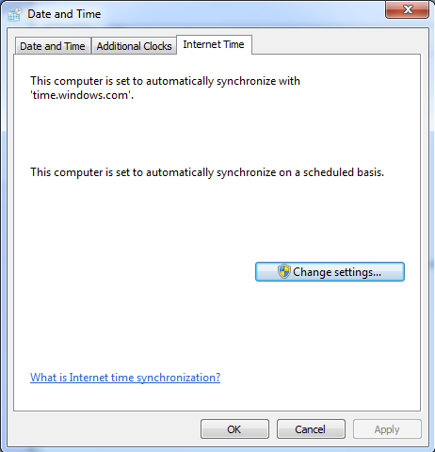
NTP
Network Time Protocol
Port: 123
Notes:
Kevésbé közismert de elengedhetetlen az informatika világában az NTP protokoll ami arra szolgál hogy a kliensek a pontos időt szinkronizálják (beállítsák) maguk között nagyon nagyon pontosan. Fontos protokoll, mert sok titkosítási protkoll a pontos idő szinkronizálást használja, enélkül hibásan működik.
A windowsban a date and time-ban az internet fülön akár át is lehet állítani az ntp servert hogy ne a time.windows.com-rol hanem egy másik szerverről kérdezze le az időt.

Slide 32
Kerberos
Authentication Server
Windows Domain Controller
Hash(Username, password)
TGT
Ticket Granting Service
Token
Notes:
A windows serverek kerberos authentikációt használnak arra hogy a windows-ba belépő felhasználókat azonosítsák.
Amikor beállítunk egy windows servert hogy domain controller legyen, akkor két fontos funkciót kap: Authentication server, és Ticket granting Service
Ha egy számítógép bejelentkezik, átküld egy hash-elt username és password-öt, amit a szerver megnéz ellenőriz és ez alapján vissza küld neki egy TGT-t (ticket granting ticket-et) ez már authentikálja a usert (azonosítja), Ezzel ő már authentikálva van, de még nincs autorizálva.
a TGT-t ellátja egy időbéllyeggel a kliens és elküldti a Ticket granting service-nek, aki megint timestamp-ezi azt (hozzáad egy pontos dátumot) és visszaküldi a kliensnek.
Ez a visszaküldött adat az úgynevezett Token, ami egy meghatározott ideig (pl 8 óráig) engedélyt ad ennek a felhasználónak arra hogy más gépekbe (pl fájlszerver) beléphessen, ezt a tokent felhasnzálva.
A windows servereknél ez nagyon gyakori.
Két hátránya van:
Fizetős (windows szervert meg kell venni hozzá)
Minden időbéllyegezve van azaz ha nincs az idő szinkronizálva a szerver ésa kliensek között akkor nemműködik a rendszer.

Slide 33
#learnabout
https://en.wikipedia.org/wiki/File_Transfer_Protocol
https://en.wikipedia.org/wiki/Remote_desktop_software
https://en.wikipedia.org/wiki/Telnet
https://en.wikipedia.org/wiki/Secure_Shell
https://en.wikipedia.org/wiki/Caesar_cipher
https://en.wikipedia.org/wiki/Network_Time_Protocol
https://en.wikipedia.org/wiki/Cryptographic_hash_function
https://en.wikipedia.org/wiki/Kerberos_(protocol)

